Slide 1
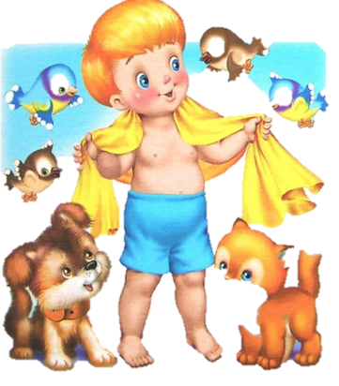
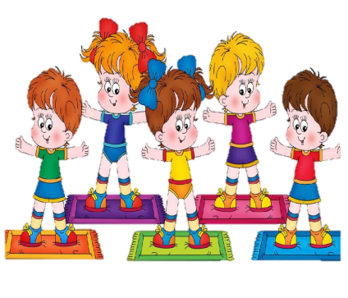
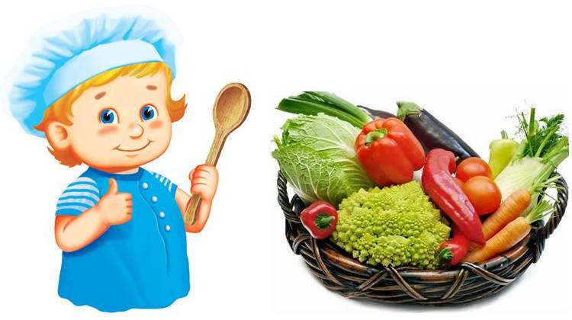
Здоровей-ка

Slide 2
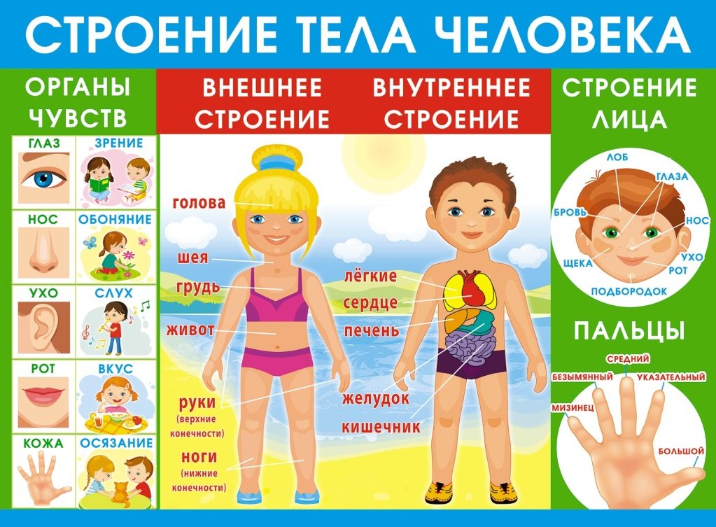
Здоровей-ка

Slide 3
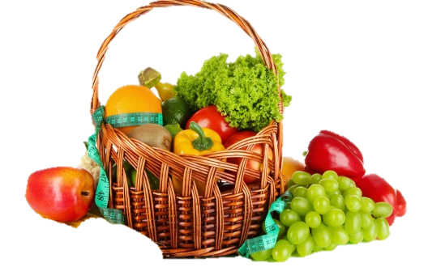
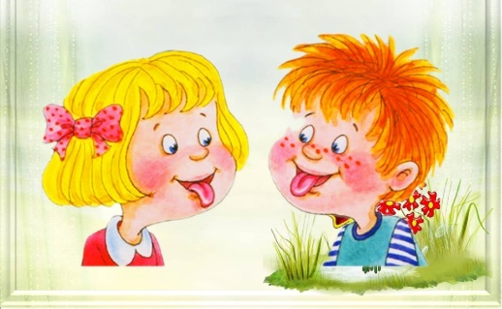
Здоровей-ка
Игра «Овощи и фрукты»
Артикуляционная гимнастика

Slide 4
Здоровей-ка
Пазл «Угадай-ка»
Игра «Урожай»

Slide 5
Здоровей-ка

